Slide 1
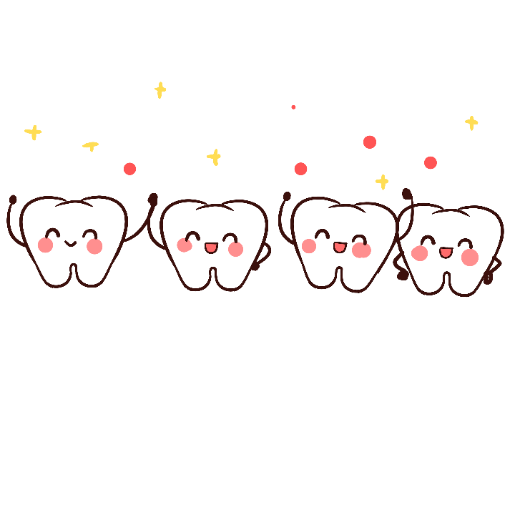
《预防龋齿》
刘海粟小学

Slide 2
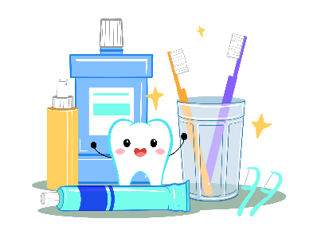
目录 / CONTENTS
01
基本口腔常识
02
口腔常见疾病
03
如何保护牙齿

Slide 3
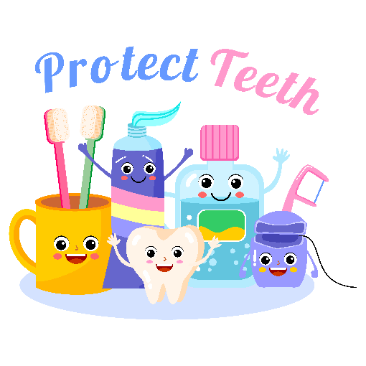
PART.01
基本口腔常识
Basic oral knowledge
牙齿的数目
牙齿分期

Slide 4
基本口腔常识
牙齿的数目
人的一生有两副牙齿
乳牙：20颗
恒牙：28-32颗

Slide 5
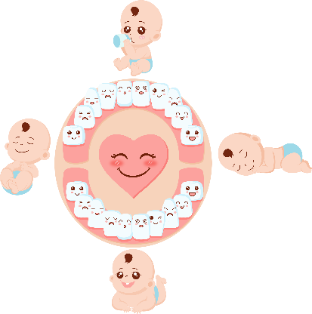
基本口腔常识
牙列分期
无牙期：
乳牙列形成期：
乳牙列期：
混合牙列期：
恒牙列期：
出生—6、8月
6、8月—3岁
3—6岁
6—12岁
12岁以后

Slide 6
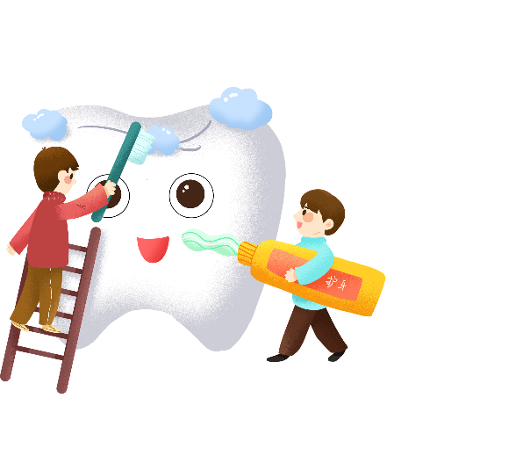
PART.02
口腔常见疾病
Common oral diseases in children
乳牙阶段的患病特点
乳牙易患龋的因素
儿童牙外伤

Slide 7
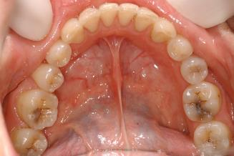
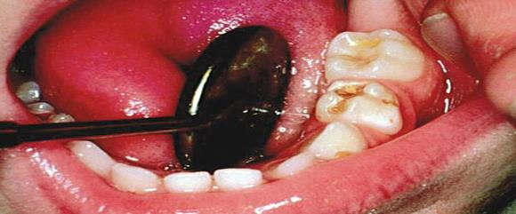
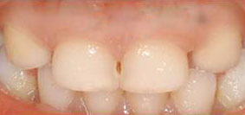
儿童口腔常见疾病
龋 齿
牙 虫

Slide 8
儿童口腔常见疾病
乳牙龋齿的危害
局部影响
咀嚼
影响恒牙
损伤口腔黏膜及软组织
全身影响
减缓儿童生长发育，降低机体抵抗力
影响发音
病灶
影响美观,心理发育

Slide 9
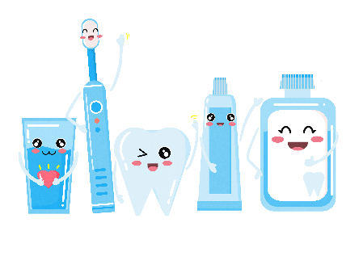
儿童口腔常见疾病
儿童牙外伤
及时就诊
牙齿完全脱出时要注意保存牙齿：
生理盐水、牛奶、唾液
乳牙外伤：1-2岁 常见牙齿移位
恒牙外伤：7-9岁 常见牙齿折断

Slide 10
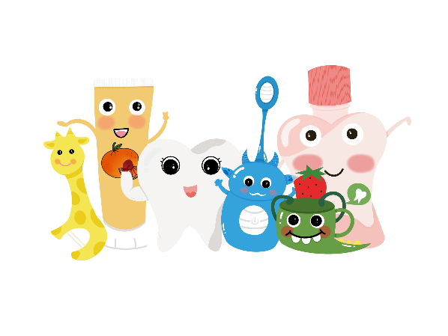
PART.03
如何保护牙齿
How to protect children's teeth
乳牙阶段的患病特点
乳牙易患龋的因素
儿童牙外伤

Slide 11
如何保护牙齿
软毛儿童牙刷
含少量氟
刷牙
1-3月更换
泡沫不要太多
勤换牙膏

Slide 12
如何保护牙齿
01
牙膏横着挤满在牙刷上即可。含氟牙膏每次使用黄豆粒大小。小孩子使用的专用儿童牙膏，每次挤出绿豌豆大小的牙膏就足够了。
02
使用软毛牙刷或电动牙刷，可以彻底、轻柔地刷洗。
先刷前牙外侧，将刷头放于牙齿颈部，毛束与牙面成45°角，轻轻加压，使毛束的末端的一部分进入龈-牙交界区，并使部分刷毛进入牙间隙。牙刷沿前后方向水平颤动4~5次，颤动时牙刷移动仅约1mm。
03

Slide 13
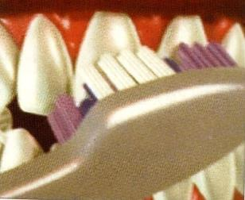
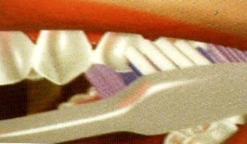
如何保护牙齿
04
同样的方法刷后牙外侧。
05
用同样的方法清洁牙齿的里面。
刷上下前牙的舌面时，可将牙刷头竖起，以刷头的前部接触近牙龈的牙面，做上下的颤动。
06

Slide 14
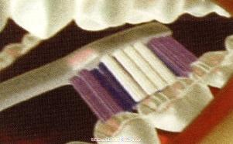
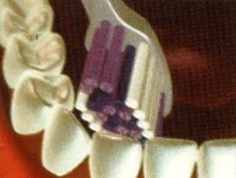
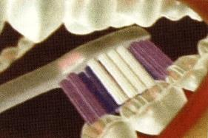
如何保护牙齿
07
牙刷刷毛紧压在牙齿的颌面，做短距离的前后颤动。
08
刷完牙齿以后，请轻轻的刷刷你的舌头。刷牙的同时应该用刷毛轻柔的扫到牙龈，以起到按摩牙龈的作用。力量柔和，温水刷牙！

Slide 15
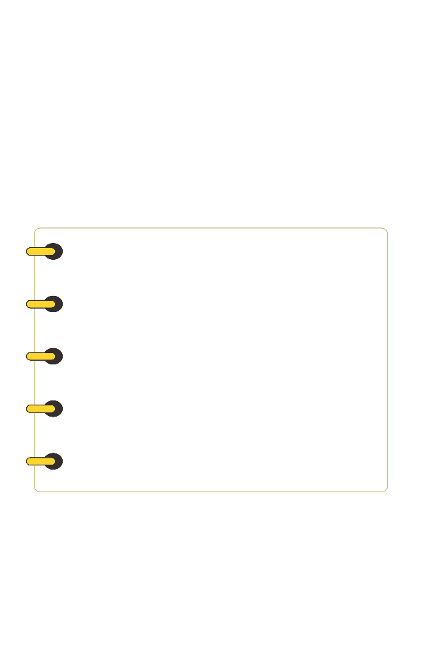
如何保护牙齿
今天
你刷牙了吗？
不正确刷牙的危害
牙齿得不到有效的清洁。
造成牙周组织的损伤。
会引起牙齿表面的缺损。

Slide 16
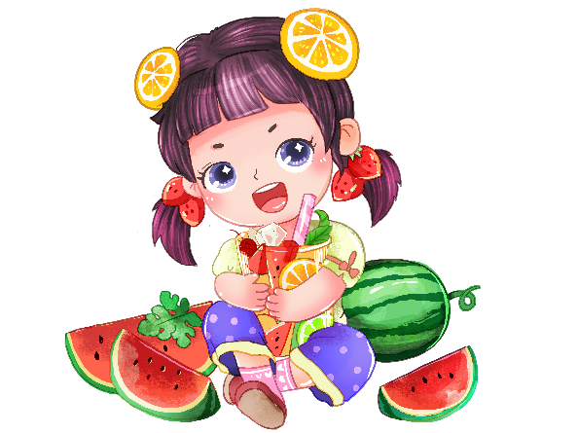
如何保护牙齿
多吃 水 果
少吃 糖

Slide 17
谢谢您的聆听

